Slide 1
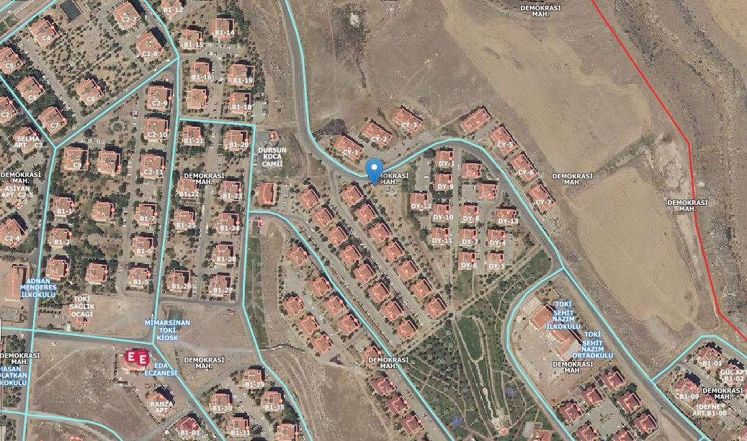
Sıra No | Mahalle | Sokak | Kapı No | Taşınmaz Cinsi | Alan (m²) | Muhammen Bedel | Geçici Teminat
1 | Demokrasi | 2227.sok | 26 | Büfe | 25 | 60.000 TL | 1.800 TL

Slide 2
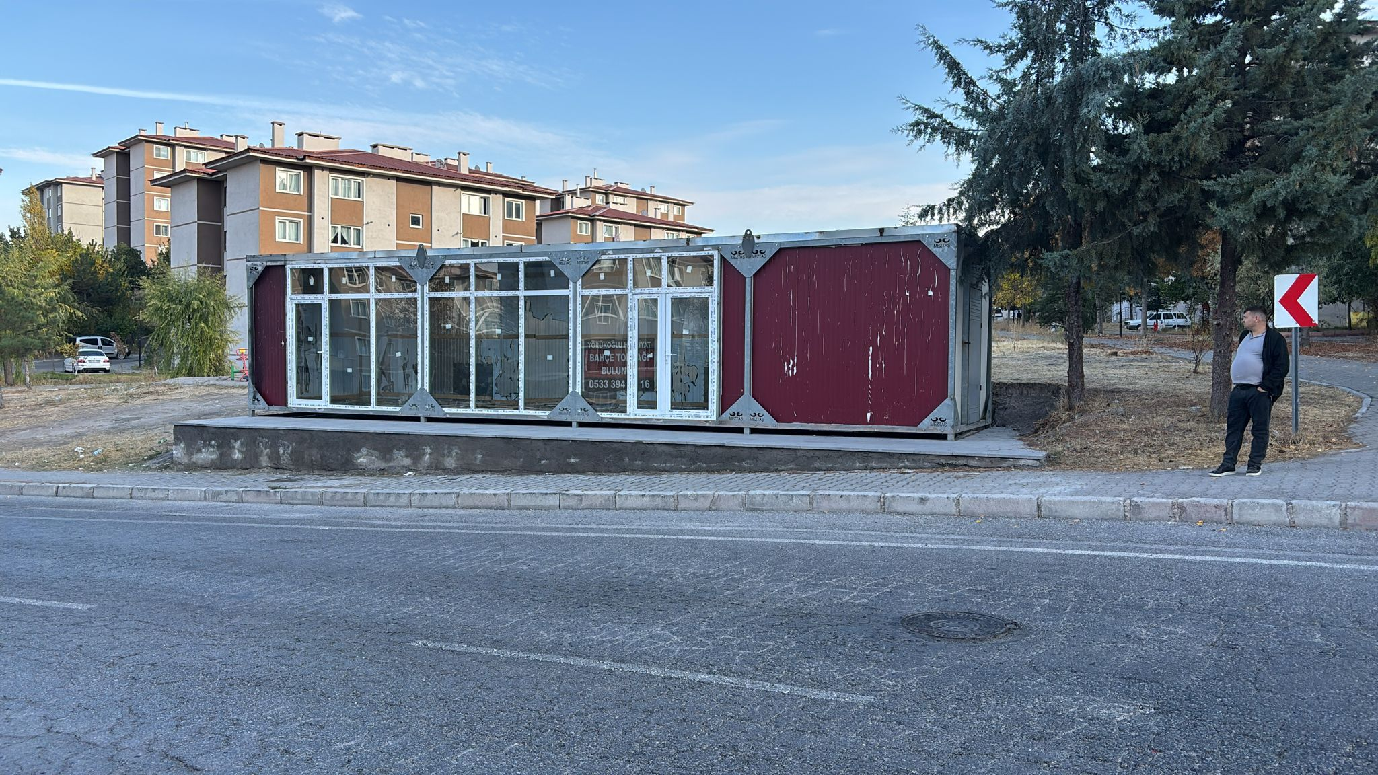
Sıra No | Mahalle | Sokak | Kapı No | Taşınmaz Cinsi | Alan (m²) | Muhammen Bedel | Geçici Teminat
1 | Demokrasi | 2227.sok | 26 | Büfe | 25 | 60.000 TL | 1.800 TL

